Slide 1
LICEUL VOCAȚIONAL PEDAGOGIC NICOLAE BOLCAȘ, BEIUȘ MATEMATICĂ ȘI MINECRAFT CLASA A VIII A
ARII ȘI PERIMETRE
DREPTUNGHIUL ȘI PĂTRATUL
PROF. CLOP ANA MARIANA

Slide 2
În această lecție elevii vor calcula ariile și perimetrele unor suprafețe din viața reală în formă de dreptunghi sau care pot fi compuse din dreptunghiuri.
Elevii vor primi câte o fișă de lucru pe care se află schița unui teren parcelat . Inițial vor avea de calculat în perechi aria și perimetrul a trei parcele. Apoi vor lucra independent pe calculatoare și vor întocmi cu ajutorul jocului Minecraft o schiță asemănătoare cu cea de pe fișă și apoi pe parcela ”Casa fermierului ” vor construi casa și vor amenaja terenul din jurul casei cum vor dori. Apoi vor alege niște suprafețe de la casa construită și le vor calcula aria și perimetrul.

Slide 3
Competențe specifice:
• Caracterizarea prin descriere şi desen a unei configuraţii geometrice date;
• Determinarea perimetrelor, a ariilor şi exprimarea acestora în unităţi de măsură corespunzătoare;
• Transpunerea în limbaj specific geometriei a unor probleme practice referitoare la perimetre, arii utilizând transformarea convenabilă a unităţilor de măsură;

Slide 4
Obiective de învățare:
Până la sfârșitul acestei lecții, elevii vor putea să:
• aplice formulele de calcul pentru aria dreptunghiului/pătratului ;
• reprezinte grafic ( modelare cu jocul Minecraft) suprafețe și să găsească ariile lor prin estimări și calcule;
• folosească proprietatea de aditivitate a ariei.

Slide 5
Materiale necesare:
• calculatoarele cu jocul Minecraft;
• fișă de lucru pentru elevi în clasă (anexa 1 );
Fișă de lucru- temă (anexa 2).

Slide 6
DESFĂȘURAREA LECȚIEI
- Elevii vor primi fișele de lucru pe care se află schița unui teren parcelat (vezi anexa1) Se analizează frontal schița și cerințele de pe fișă.
- Se reamintesc formulele care se folosesc pentru calculul ariei și a perimetrului dreptunghiului și se scriu pe tablă. Apoi se reamintește cum ar putea să afle aria și perimetrul suprafețelor care nu sunt dreptunghiulare (”locul de pășune”și ”țarcul de vest”)
- Elevii vor lucra în perechi. Vor urmări dimensiunile pe harta de pe fișă considerate în metri și vor afla ariile și perimetrele a trei parcele: ”casa fermierului”, ”locul de pășune al oilor” și ”suprafața totală”. Cei care lucrează mai repede vor transforma, opțional, ariile și în hectare. Verificarea calculelor se va face frontal.

Slide 7
Fișă de lucru (anexa 1)
1. Un fermier are un teren care este împărțit în parcele ca în harta de mai jos. Folosind dimensiunile de pe hartă, în metri, completați în tabelul de mai jos, perimetrul și aria pentru cele 3 terenuri evidențiate : ”casa fermierului”, ”locul de pășune” și ”suprafața totală”.

Slide 8
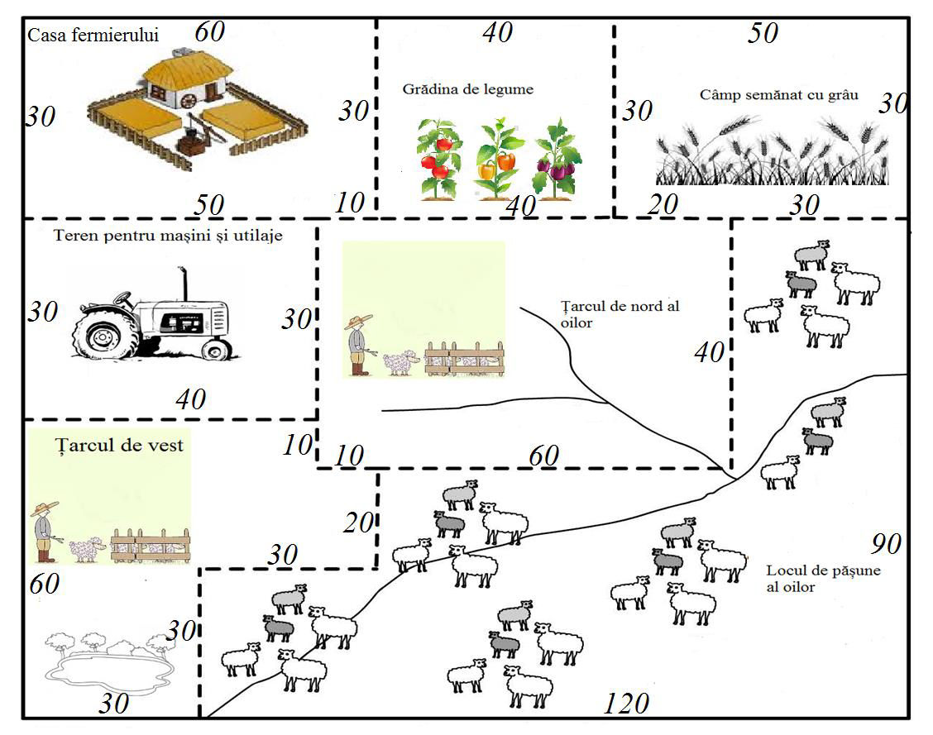

Slide 9
Terenul pentru: | Perimetrul în m | Aria în m2 | Aria în hectare*
Casa fermierului
Țarcul de nord
Grădina de legume
Câmpul semănat cu grău
Mașini și utilaje
Țarcul de vest
Locul de pășune al oilor
Suprafața totală

Slide 10
Aplicație în Minecraft
Elevii au calculatoarele pe masă și au de rezolvat independent următoarele sarcini:
• să deschidă jocul Minecraft și să creeze o ”lume nouă” în care să nu aibă forme de relief. Această opțiune se setează din Advanced -World type- Flat- Create World.
• să construiască schița de pe fișă și în Minecraft.
Vor considera că fiecare element din Minecraft are 2 metri Pentru conturul suprafețelor vor folosi Birche Fence (gard de mesteacăn), al patrulea element de pe coloana a doua din imaginea de mai jos. Se afișează pe videoproiector etapele Advanced -World type- Flat- Create World și imaginile următoare:

Slide 11
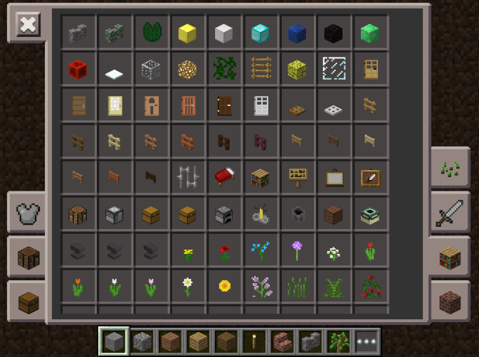
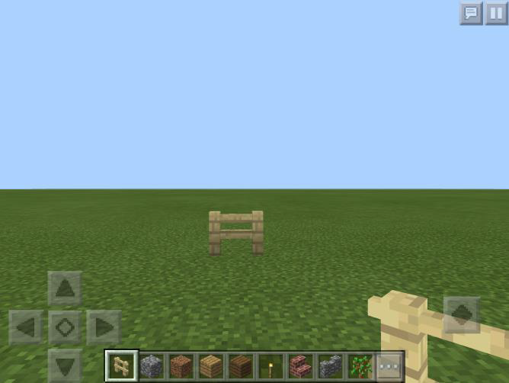

Slide 12
Copiii încep să lucreze după ce profesorul se asigură că toți elevii au înțeles ce au de făcut. Se pot afișa pentru ajutor și următoarele imagini :

Slide 13
Fișă de lucru(anexa 1) -continuare-
2. Aplicație în Minecraft
Realizați schița de mai sus, pe calculator, cu ajutorul jocului Minecraft. Pentru conturul suprafețelor folosiți Birche Fence (gard de mesteacăn)
b) Construiți casa fermierului după imaginația voastră pe suprafața de teren corespunzătoare și amenajați acest teren cât mai frumos. Considerați că fiecare element din Minecraft are o lungime de 2 m (de exemplu pentru 40 m folosiți 20 de elemente ).
c) Alegeți două suprafețe de la casa construită de voi și aflați-le perimetrul și aria considerând că fiecare element din Minecraft are o lungime de 2 m.

Slide 14
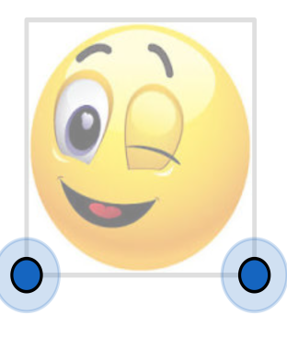
Temă pentru acasă (anexa 2)
Piramidă triunghiulară regulată
Calculați aria totală
Piramidă patrulateră regulată
Calculați aria laterală

Slide 15
Bibliografie:
1.http://www.math-salamanders.com/perimeter-worksheets.html
2.http://www.skillsyouneed.com/num/area.html
3. Petre Chirtop, Valentin Radu, Mariana Roșu, Gabriela Ross, Matematică, Manual Pentru Clasa A Vi-a, Editura Didactică și Pedagogică, București 2006
4. George Turcitu, Constantin Basarab, Tudor Dragonu, Nicolae Ghiciu, Ionică Rizea, Ștefan Smarandache, Matematică, Manual pentru clasa a VIII-a,Editura Radical, București, 1997.
5. https://www.geogebra.org/geometry

